Slide 1
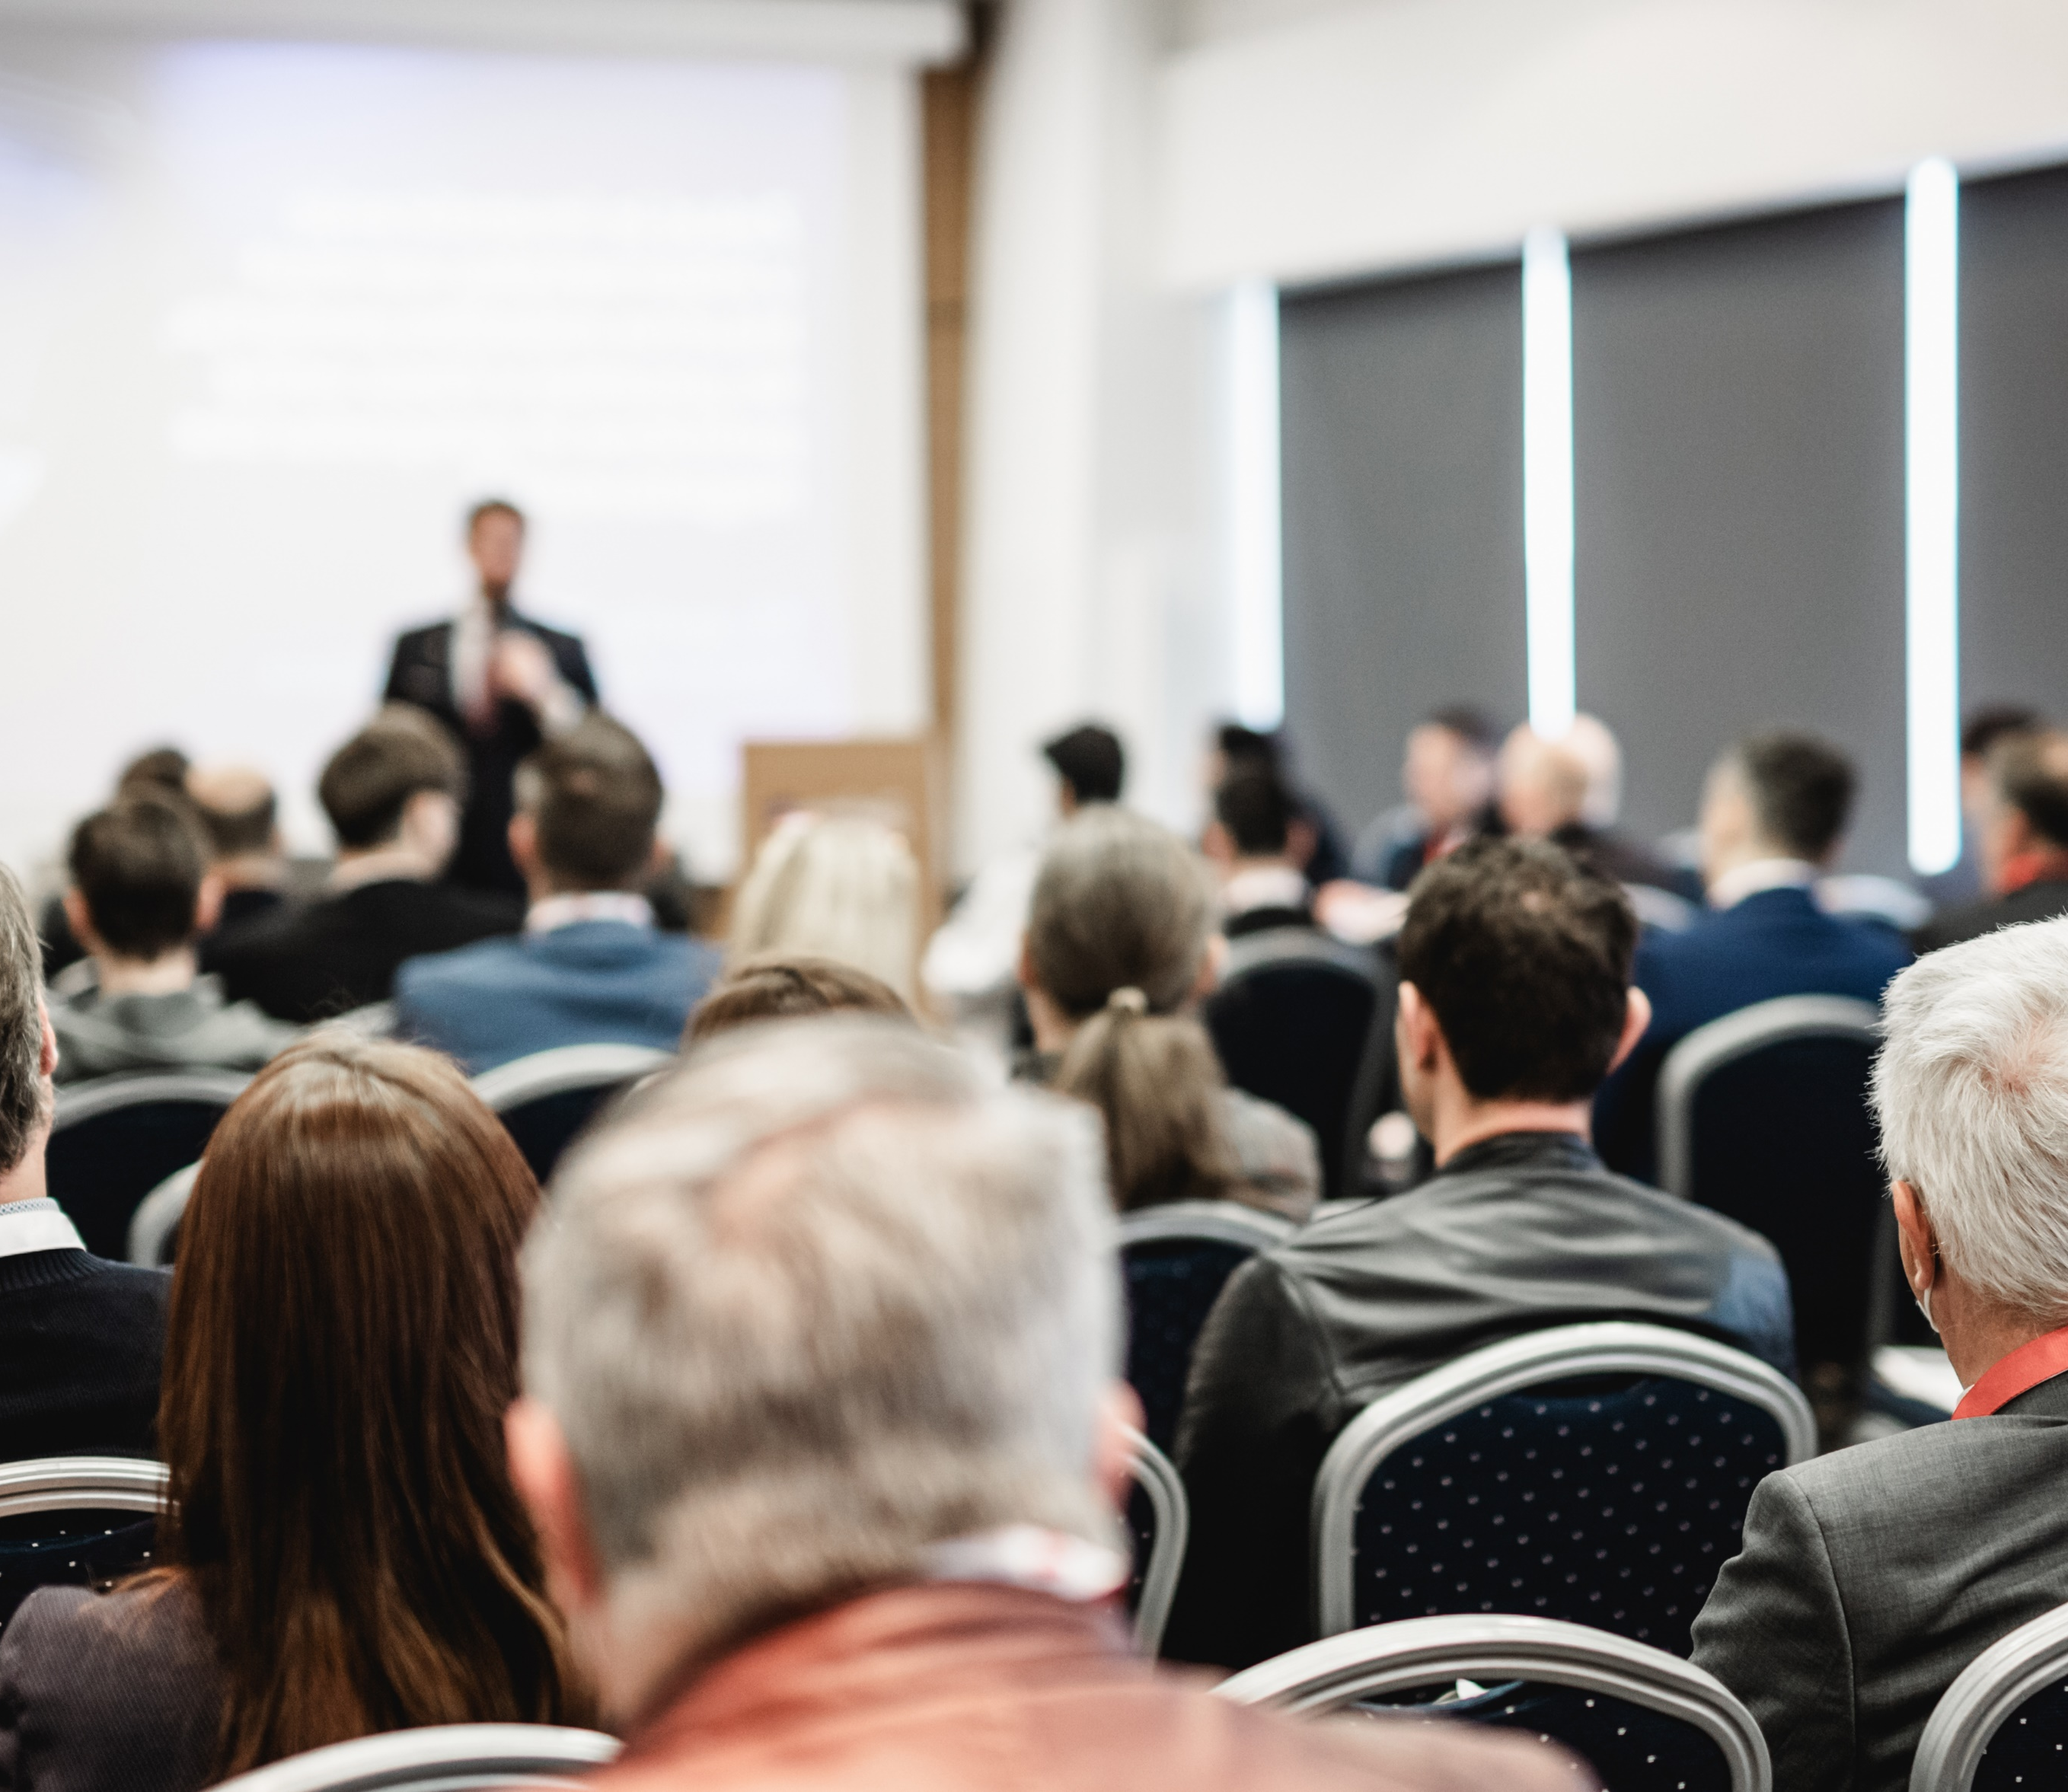
Välkomna till F-15 föräldramöte 2024

Slide 2
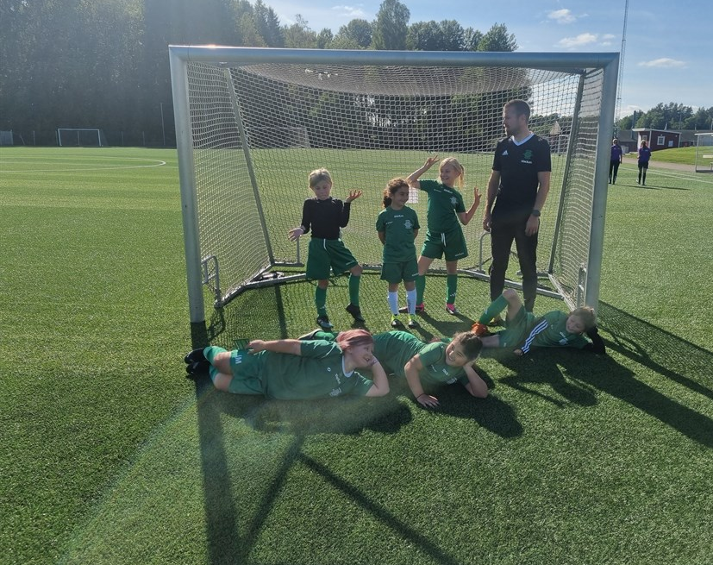
Säsongen 2024
Träningstider
Försäsongen kör igång med träning på konstgräset. Lördagar kl 09.00 från och med den 6 april.
Träningar uppe i Hörnebo kör förhoppningsvis igång i början maj om vädret tillåter.
Tider på gräset i Hörnebo blir:
Måndagar kl. 17.30-18.30, (C-plan)
Torsdagar kl. 17.30-18.30, (B/C-plan)

Slide 3
Säsongen 2024
Extra fokus Träning:
Bollkontroll
(Positions spel)
Målvakt
Kort fys. (förebygga skador)
Men framför allt, vi skall ha roligt!

Slide 4
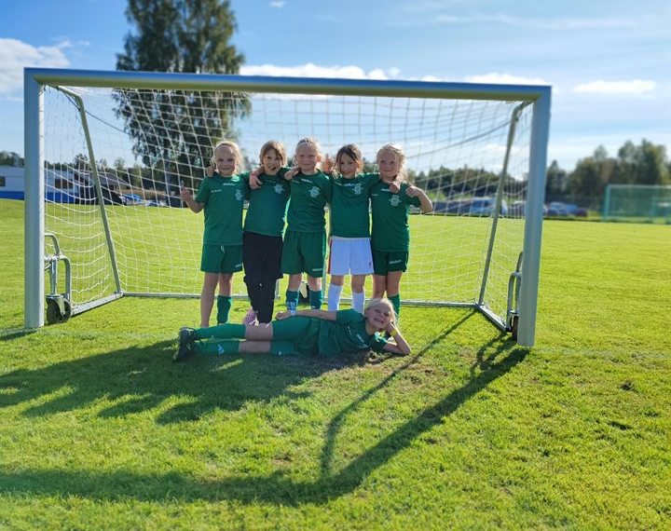
Säsongen 2024
Sammandrags spel
Div 9 Flickor födda -15.
Speltid 3x10 min.
Spelform 5 mot 5.
Preliminära datum:
Vår
4-5 maj
25-26 maj (vi arrangerar)
8-9 juni
Höst
17-18 augusti
31 aug-1 september
14-15 september

Slide 5
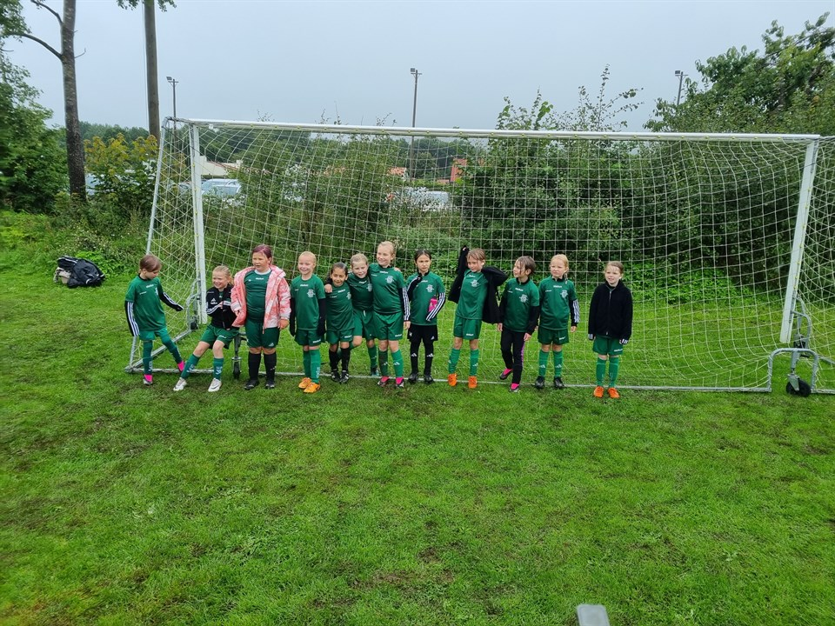
Säsongen 2024
Cuper:
Bollis cup den 28 april. Två lag är anmälda. Spelform 5 mot 5.
Nabben cup, slutet av augusti. Ej kommit någon info än.

Slide 6
Säsongen 2024
Lagorganisation F-15:
Huvudtränare 2st Matthias Bratt
Magnus Lagerin
Assisterande Tränare 2-3st Mattias Jennebo
(målvaktstränare) 1st
Star Föräldrar Minst 2st
Främst ansvariga för sociala aktiviteter.
Försäljning 1st
Idrottsrabatt, (centrum städ), burkinsamling
sockgrossisten.
Arrangemangsgrupp 1-2st
Fotbollens dag, (motorhistoriska),
Sammandragspel, kioskschema m.m
Anläggningsgrupp 2st Jonas Svensson
Städschema V34-36 Mattias Jennebo

Slide 7
Säsongen 2024
Arrangemang
Sammandragsspel: arrangera ett på våren och ett på hösten. Ansvar för allt runt omkring, tex kiosk.
Fotbollens dag: Mitten av augusti, kanske landar rätt med ett sammandrag som vi kan arrangera.
Bollfior: Damlaget behöver hjälp av 4-6st. Vi får också vara ansvariga för att bemanna kiosken. Hörnebo SK-Axvall IF 1 juni 14.00 Hörnebo SK-Jula BK 15 sep 16.00

Slide 8
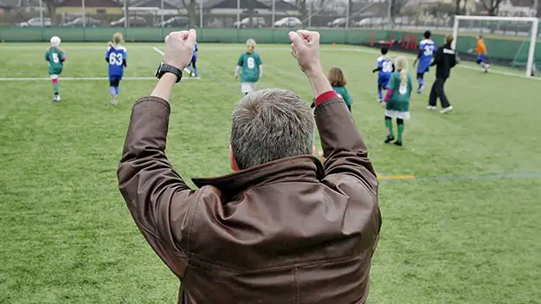
Till alla fotbollsföräldrar!

Slide 9
Till alla fotbollsföräldrar!
Följ med på träning och matcher. Ditt barn sätter stort värde på det.

Slide 10
Till alla fotbollsföräldrar!
Följ med på träning och matcher. Ditt barn sätter stort värde på det.
Håll dig lugn vid sidlinjen. Tänk på ert kroppsspråk. Låt barnen spela.

Slide 11
Till alla fotbollsföräldrar!
Följ med på träning och matcher. Ditt barn sätter stort värde på det.
Håll dig lugn vid sidlinjen. Tänk på ert kroppsspråk. Låt barnen spela.
Uppmuntra alla spelare i laget, inte bara ditt eget barn.

Slide 12
Till alla fotbollsföräldrar!
Följ med på träning och matcher. Ditt barn sätter stort värde på det.
Håll dig lugn vid sidlinjen. Tänk på ert kroppsspråk. Låt barnen spela.
Uppmuntra alla spelare i laget, inte bara ditt eget barn.
Uppehåll dig längs ena sidlinjen. Med avstånd till ledare och spelare.

Slide 13
Till alla fotbollsföräldrar!
Följ med på träning och matcher. Ditt barn sätter stort värde på det.
Håll dig lugn vid sidlinjen. Tänk på ert kroppsspråk. Låt barnen spela.
Uppmuntra alla spelare i laget, inte bara ditt eget barn.
Uppehåll dig längs ena sidlinjen. Med avstånd till ledare och spelare.
Respektera ledarnas beslut. Var positiva och stöttande.

Slide 14
Till alla fotbollsföräldrar!
Följ med på träning och matcher. Ditt barn sätter stort värde på det.
Håll dig lugn vid sidlinjen. Tänk på ert kroppsspråk. Låt barnen spela.
Uppmuntra alla spelare i laget, inte bara ditt eget barn.
Uppehåll dig längs ena sidlinjen. Med avstånd till ledare och spelare.
Respektera ledarnas beslut. Var positiva och stöttande.
Respektera domarens beslut. Se domaren som en vägledare.

Slide 15
Till alla fotbollsföräldrar!
Följ med på träning och matcher. Ditt barn sätter stort värde på det.
Håll dig lugn vid sidlinjen. Tänk på ert kroppsspråk. Låt barnen spela.
Uppmuntra alla spelare i laget, inte bara ditt eget barn.
Uppehåll dig längs ena sidlinjen. Med avstånd till ledare och spelare.
Respektera ledarnas beslut. Var positiva och stöttande.
Respektera domarens beslut. Se domaren som en vägledare.
Skapa god stämning vid match/träning.

Slide 16
Till alla fotbollsföräldrar!
Följ med på träning och matcher. Ditt barn sätter stort värde på det.
Håll dig lugn vid sidlinjen. Tänk på ert kroppsspråk. Låt barnen spela.
Uppmuntra alla spelare i laget, inte bara ditt eget barn.
Uppehåll dig längs ena sidlinjen. Med avstånd till ledare och spelare.
Respektera ledarnas beslut. Var positiva och stöttande.
Respektera domarens beslut. Se domaren som en vägledare.
Skapa god stämning vid match/träning.
Fråga barnen om matchen var kul och spännande. Fråga ALDRIG efter resultat.

Slide 17
Till alla fotbollsföräldrar!
Följ med på träning och matcher. Ditt barn sätter stort värde på det.
Håll dig lugn vid sidlinjen. Tänk på ert kroppsspråk. Låt barnen spela.
Uppmuntra alla spelare i laget, inte bara ditt eget barn.
Uppehåll dig längs ena sidlinjen. Med avstånd till ledare och spelare.
Respektera ledarnas beslut. Var positiva och stöttande.
Respektera domarens beslut. Se domaren som en vägledare.
Skapa god stämning vid match/träning.
Fråga barnen om matchen var kul och spännande. Fråga ALDRIG efter resultat.
Stöd föreningen i dess arbete. Din innsats blir värdesatt, inte minst av ditt barn.

Slide 18
Till alla fotbollsföräldrar!
Följ med på träning och matcher. Ditt barn sätter stort värde på det.
Håll dig lugn vid sidlinjen. Tänk på ert kroppsspråk. Låt barnen spela.
Uppmuntra alla spelare i laget, inte bara ditt eget barn.
Uppehåll dig längs ena sidlinjen. Med avstånd till ledare och spelare.
Respektera ledarnas beslut. Var positiva och stöttande.
Respektera domarens beslut. Se domaren som en vägledare.
Skapa god stämning vid match/träning.
Fråga barnen om matchen var kul och spännande. Fråga ALDRIG efter resultat.
Stöd föreningen i dess arbete. Din innsats blir värdesatt, inte minst av ditt barn.
Tänk på: Att det är ditt barn som spelar fotboll, INTE DU!

Slide 19
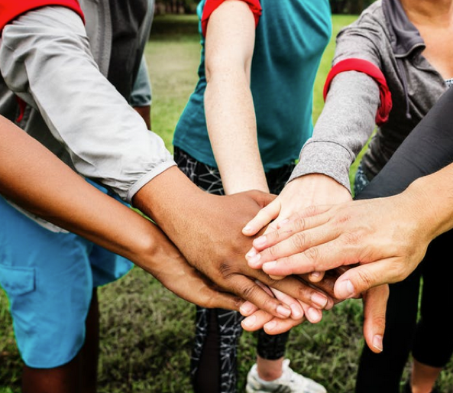
2024 års föräldramöte avslutat!

